Slide 1
§8.5 曲面及其方程
曲面方程的概念
旋转曲面
柱面

Slide 2
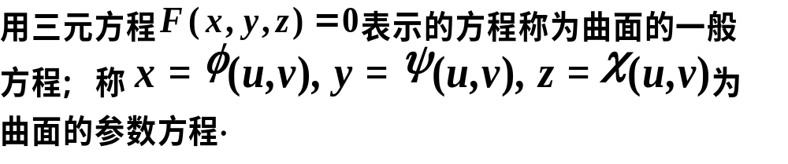
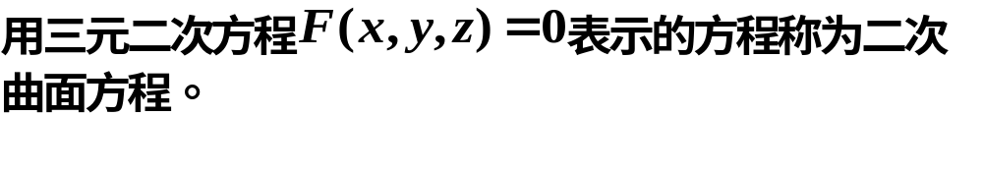
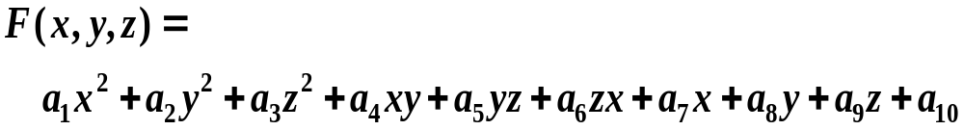
一、曲面方程的概念
二次曲面方程的定义：

Slide 3
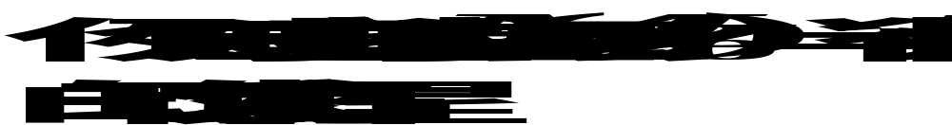
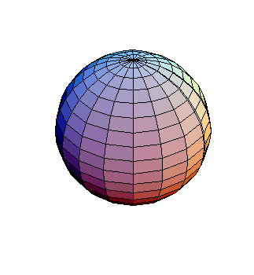
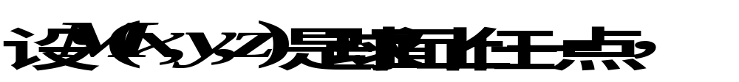

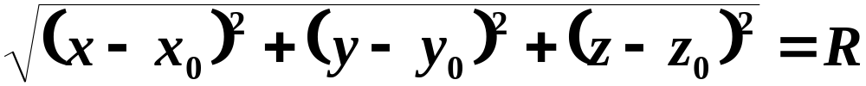
以下给出几例常用的曲面.
解
根据题意有
所求方程为

Slide 4
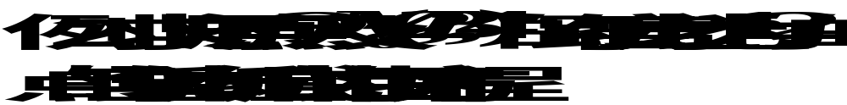

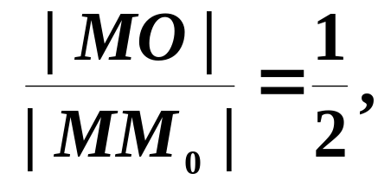
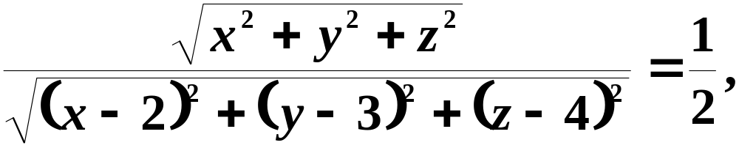
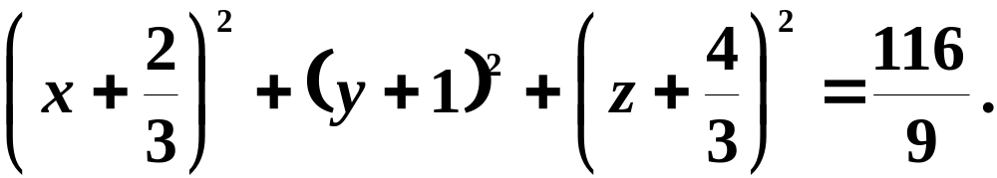
解
根据题意有
所求方程为

Slide 5
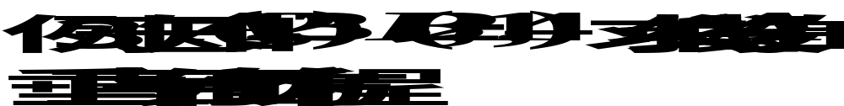
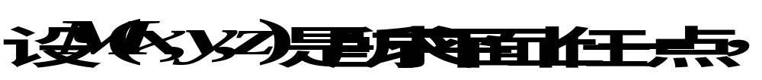

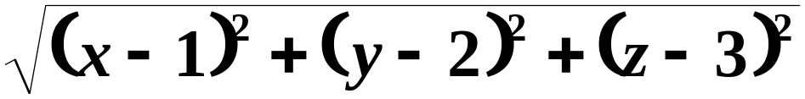
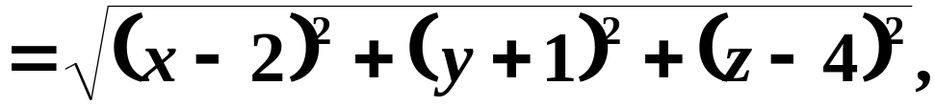

解
根据题意有
化简得所求方程

Slide 6
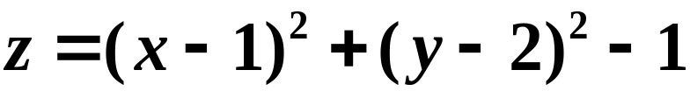


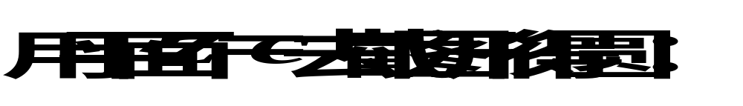
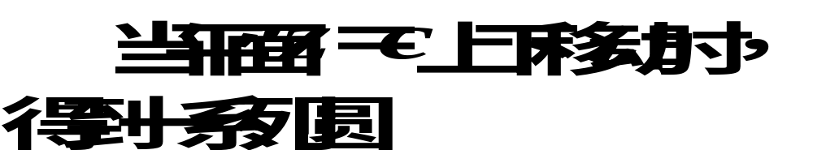






例4 方程 的图形是怎样的？
解
根据题意有
图形上不封顶，下封底．

Slide 7
以上几例表明研究空间曲面有两个基本问题：
（1）已知曲面作为点的轨迹时，求曲面方程．
(讨论建立旋转曲面、柱面的曲面方程)
（2）已知曲面的方程，研究曲面形状．
(讨论二次曲面的图形)

Slide 8
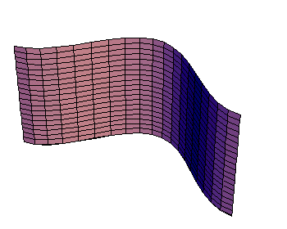
2、 柱面
定义：
平行于定直线并沿定曲线C移动的直线L所形成的曲面称之.
这条定曲线叫柱面的准线，动直线叫柱面的母线.

Slide 9




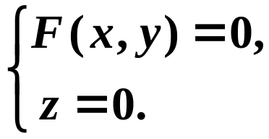
柱面上任取一点P(x,y,z)
P(x,y,z)
沿母线与xoy平面的交点是P′(x,y,0)
P′(x,y,0)在准线上，从而柱面上
任一点P的坐标均满足方程
F(x,y)=0.
P′(x,y,0)
柱面方程：F(x,y)=0
准线方程

Slide 10
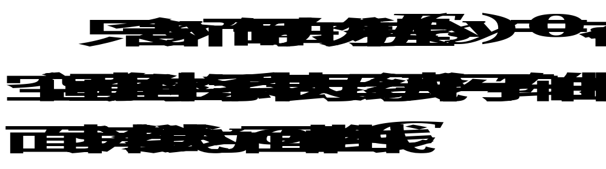
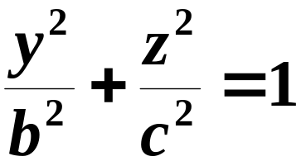
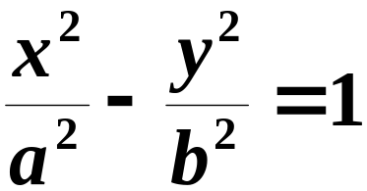
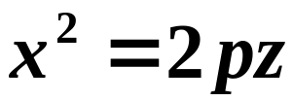
从柱面方程看柱面的特征：
（其他类推）
实 例
椭圆柱面 // 轴
双曲柱面 // 轴
抛物柱面 // 轴

Slide 11


柱面举例
抛物柱面

Slide 12
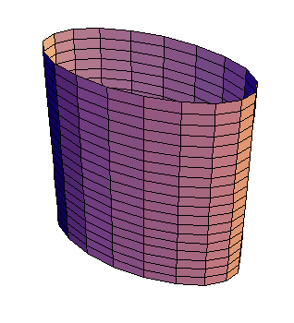

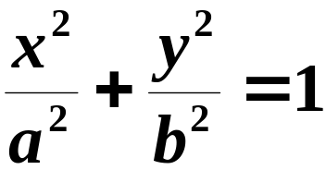
圆柱面
椭圆柱面

Slide 13
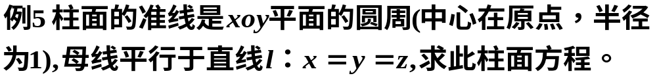

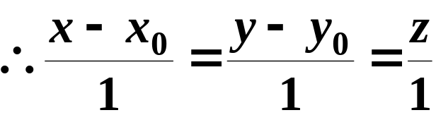

M
M₀

Slide 14
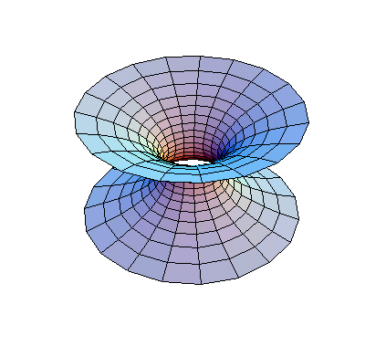
3、 旋转曲面
定义：以一条平面曲线绕其平面上的一条直线旋转一周所成的曲面称之.
这条定直线叫旋转曲面的轴.
平面上的曲线称为母线。

Slide 15
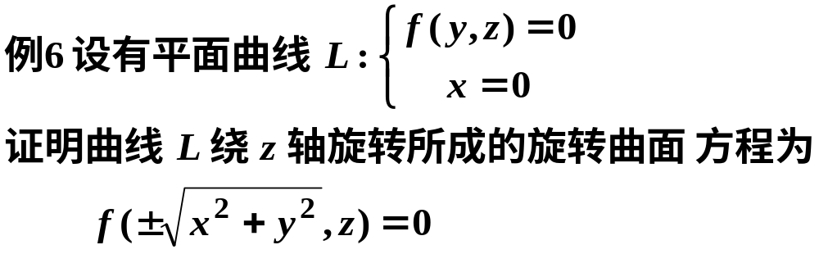







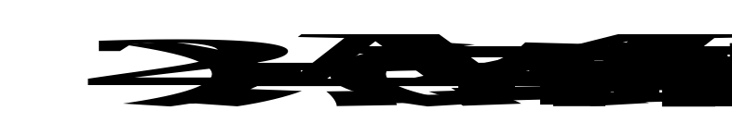
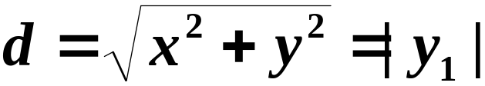
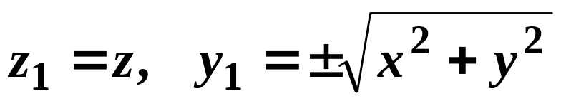

旋转过程中的特征：
曲面上任取一点，
则点M是由曲线上点M₁旋转得来。
因此
将 代入

Slide 16
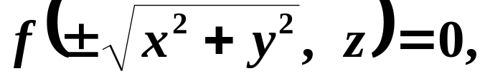
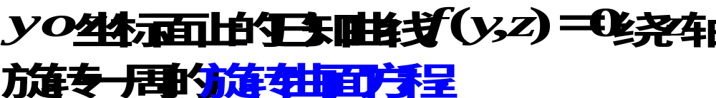
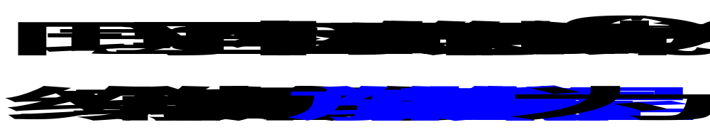
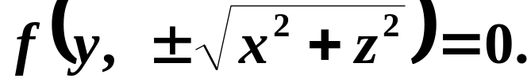
将 代入
得方程

Slide 17
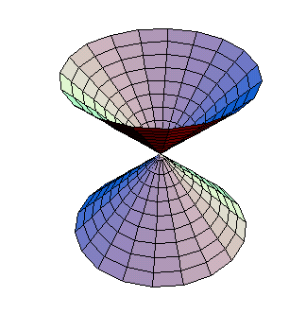
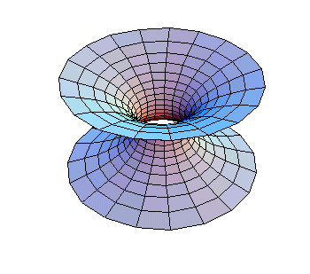
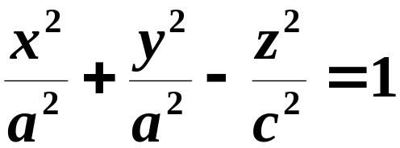


（1）球面
（2）圆锥面
（3）旋转双曲面

Slide 18
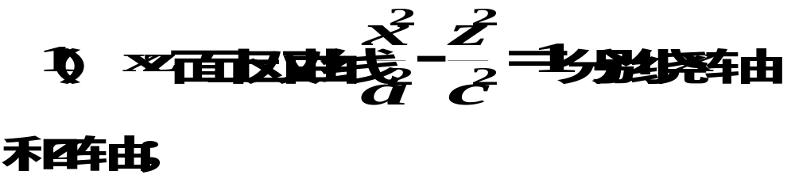
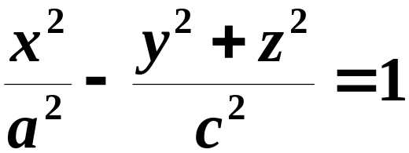

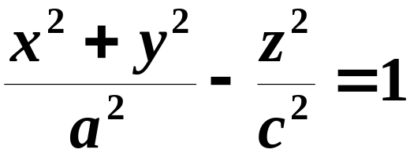

例7 将下列各曲线绕对应的轴旋转一周，求生成的旋转曲面的方程．
旋转双曲面

Slide 19
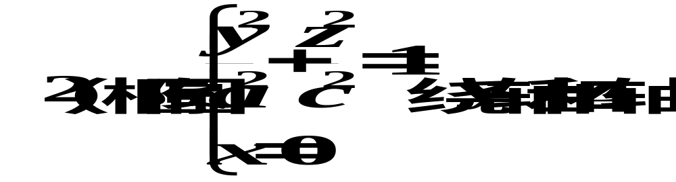
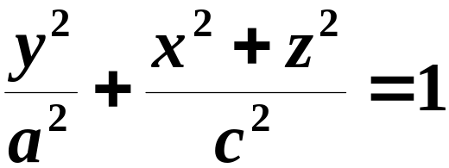

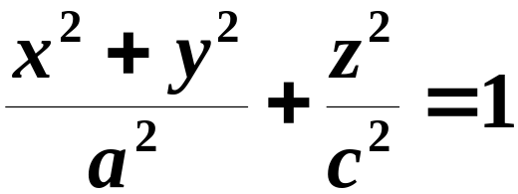
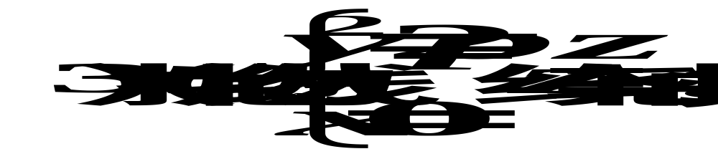
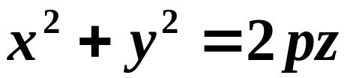
旋转椭球面
旋转抛物面

Slide 20
4、锥面
一条动直线通过一定点且沿空间一条固定曲线移动
所产生的曲面称为锥面。动直线称为母线，定点称
为顶点，固定曲线称为准线。

Slide 21
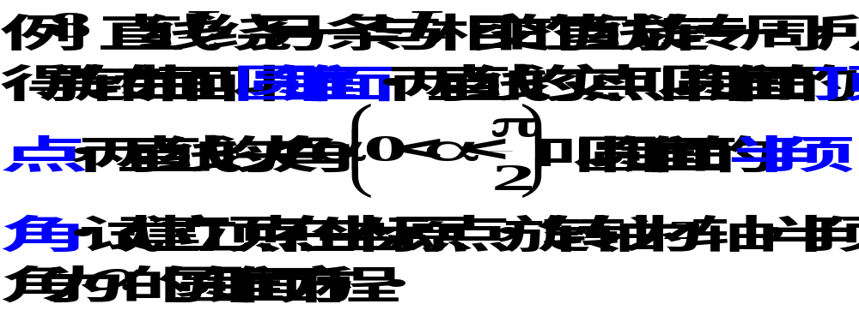


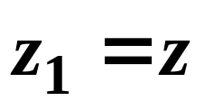


解
圆锥面方程

Slide 22








Slide 23









注意
方程
平面解析几何中
空间解析几何中
斜率为1的直线

Slide 24








练习1、
解
由于高度不变,
故所求旋转曲面方程为

Slide 25













Slide 26





